Slide 1
Proyecto sistema de gestión empresarial
Participantes
Xing Chen
Zhou Yi Chen

Slide 2

Libray control
Introducción
Objetivos principales
Diagrama de base de datos
Mostración de Pagina Web

Slide 3
INTRODUCCIÓN
Nuestro equipo, conformado por estudiantes del Grupo DAM2V, se encuentra comprometido en el desarrollo de un innovador programa de aplicación web.
Nuestra plataforma está diseñada para ofrecer un sistema de gestión de bibliotecas que sobresale en su capacidad para atender tanto las necesidades de los usuarios como las de los administradores.
Dentro de nuestra aplicación, se incorporan diversas funcionalidades destinadas a mejorar la experiencia de uso y simplificar el control de una biblioteca dinámica.
Estamos dedicados a proporcionar soluciones efectivas que impulsen la eficiencia y la accesibilidad en la gestión bibliotecaria

Slide 4
OBJETIVOS PRINCIPALES
Sistema de gestión de libros hacer que cliente puede prestar y devuelve libros y hacer que administrador tiene control total de los libros.

Slide 5
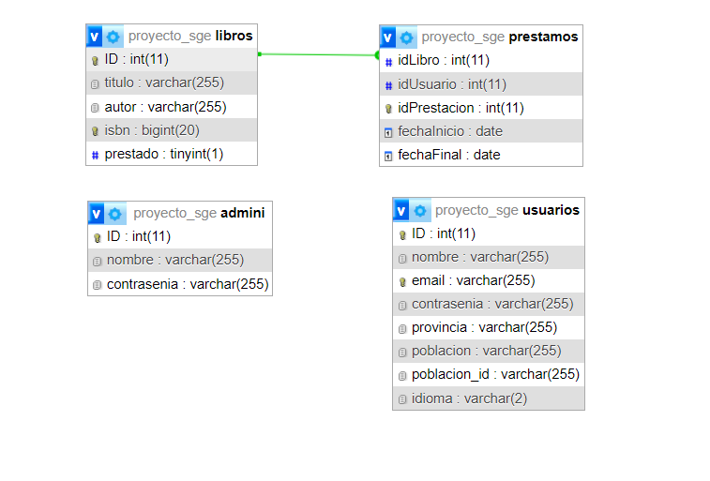
DIAGRAMA DE BASE DE DATOS

Slide 6
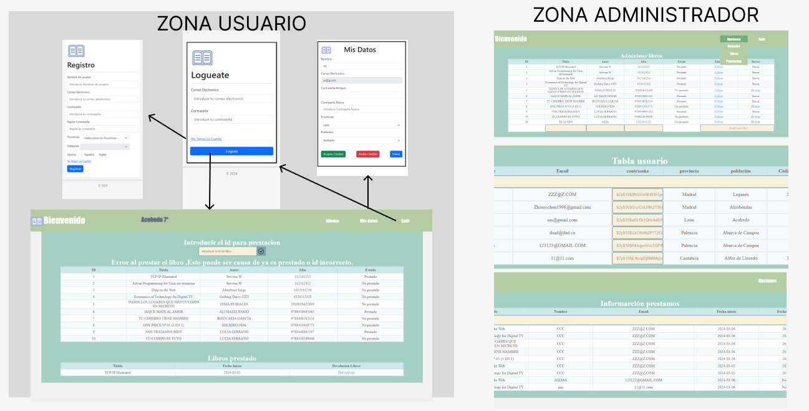
Mostración de página web
Este página web se parte en dos áreas cada área tiene su función.

Slide 7
Área de cliente
Este parte va presentar con funciona el área de cliente:
Página de registro para usuario
Página de login para usuario
Página principal usuario
Página mis datos de usuario

Slide 8
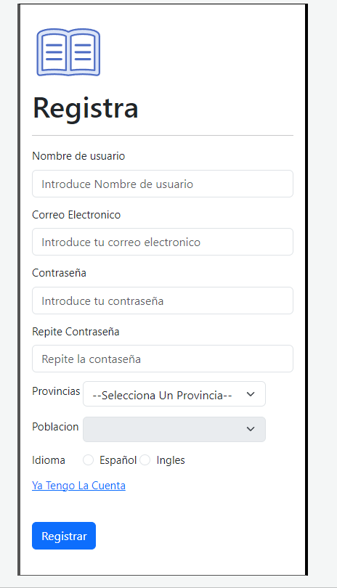
registro usuario

Slide 9
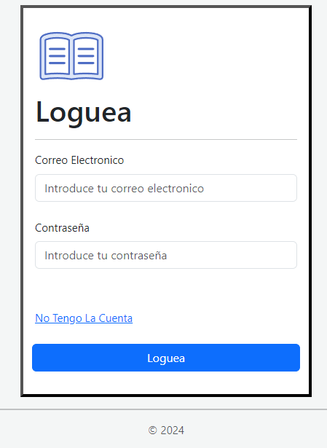
login usuario

Slide 10
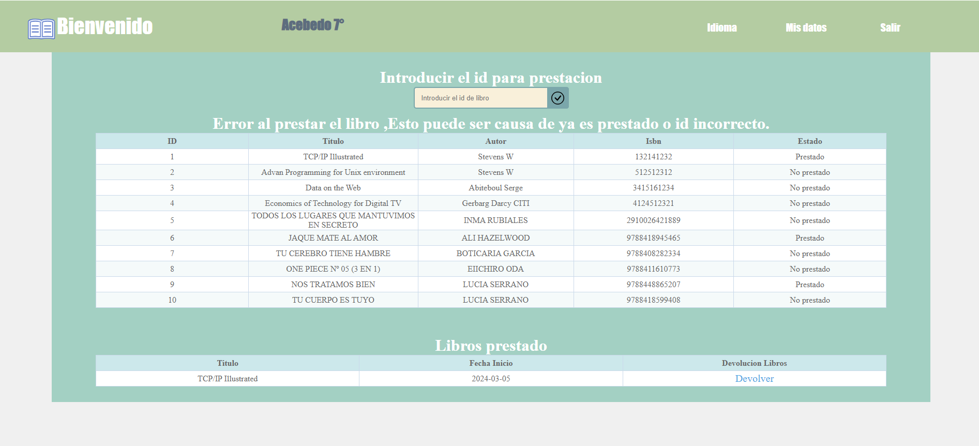
Página principal usuario
Funciones:
Cambiar idiomas.
Préstamo de libros.
Devolución de libros.
Ir a la página mis datos.
Mostrar temperatura de localidad.

Slide 11
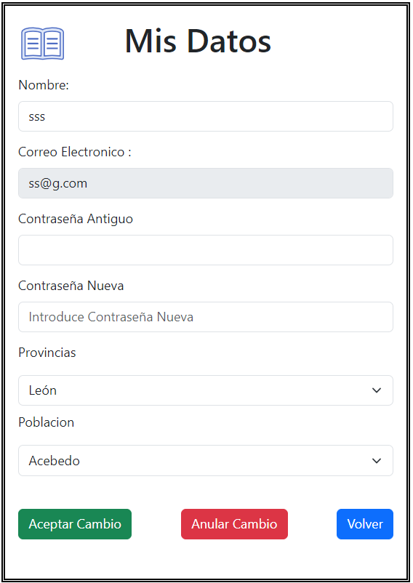
MIS DATOS
Cambiar datos personales de usuario, lleva 3 botones que hace distintas funciones :
Botón “Aceptar cambios”: acepta cambio modificado.
Botón “Anular cambios”: Si has modificado los datos sin confirmar los cambios, puedes deshacerlos utilizando esta función.
Botón “volver”: volver a la página principal de usuario

Slide 12
Área de administrador
Funciones del Área de Administrador:
Página de registro para Administrador
Página de inicio de sesión para administrador
Página principal de administrador
Página para editar el libro
Página para Cambiar contraseña de los usuarios
Página para ver historial de préstamos

Slide 13
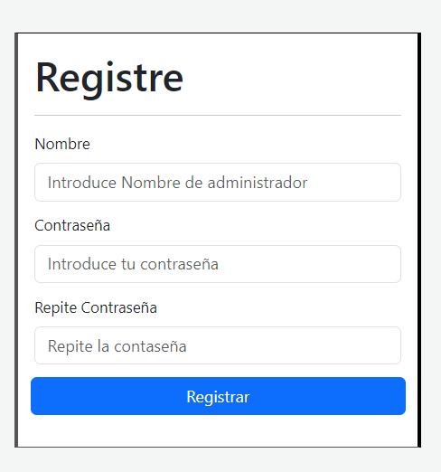
registro administrador

Slide 14

Login administrador

Slide 15
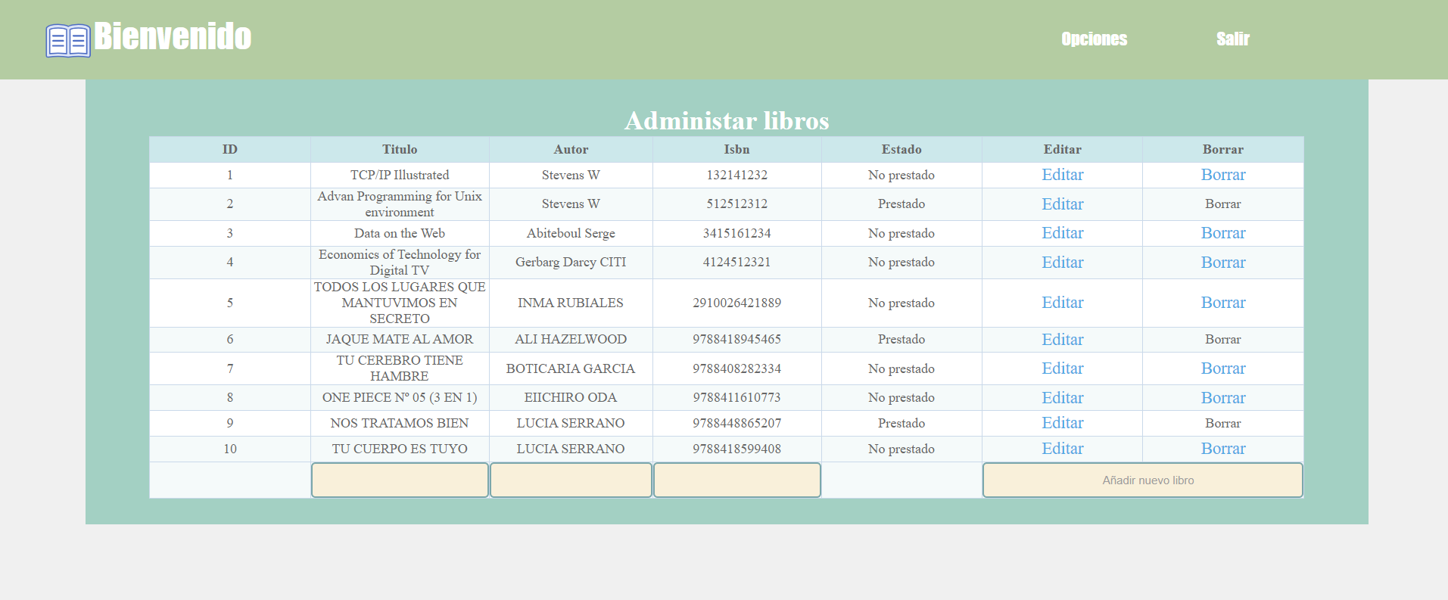
Página principal de administrador
Funciones:
"Editar": Redirige a la página de edición del libro seleccionado.
"Borrar": Elimina el libro seleccionado sin préstamos asociados.
"Añadir": Permite agregar nuevos libros.
Opciones:
"Usuario": Dirige a la página para cambiar la contraseña de los usuarios.
"Libros": Lleva a la página principal de administrador.
"Préstamos": Redirige al historial de préstamos.

Slide 16
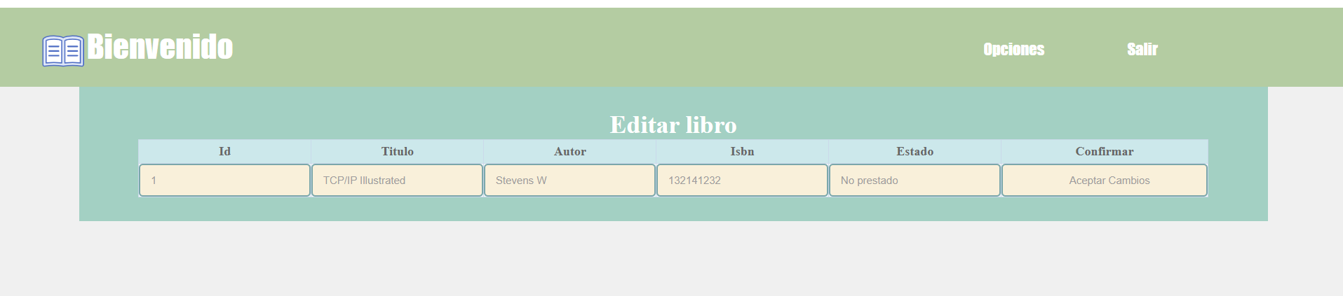
Página EDICIÓN Del libro
Realizar cambios en la información de los libros, como título, autor, isbn y estado, a través de esta página.
con botón “Aceptar Cambios”: guarda el libro modificado.

Slide 17
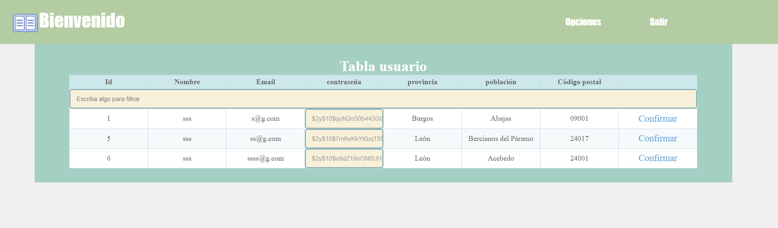
Página para Cambiar contraseña de los usuarios
Un filtro para búsqueda rápida.
Una lista de usuarios que pueden cambiar su contraseña seleccionando la opción correspondiente y luego confirmando mediante el botón “Confirmar”.
Este proceso se implementa para casos en los que un usuario no recuerda su contraseña.

Slide 18
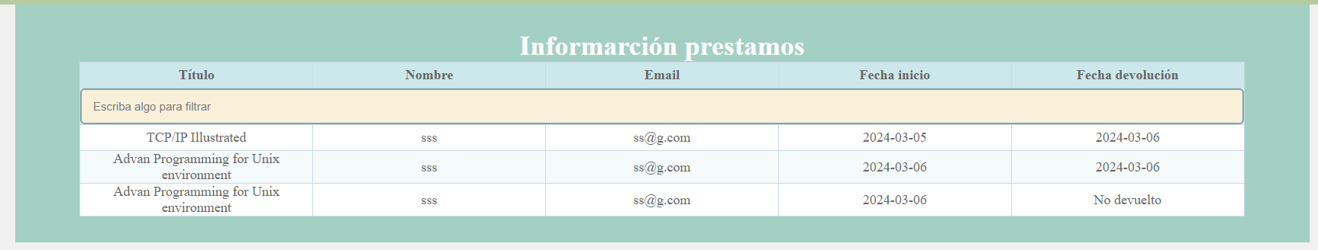
Página para ver historial de prestamos
Un filtro para búsqueda rápida.
Una lista de préstamos.

Slide 19
Muchas gracias

